Slide 1
Chapter 05. 빅데이터 적재II
01. 빅데이터 실시간 적재 개요
02. 빅데이터 실시간 적재 활용 기술
03. 실시간 적재 아키텍처
04. 실시간 적재 환경 구성
05. 실시간 적재 기능 구현
06. 실시간 적재 기능 테스트

Slide 2
1. 빅데이터 실시간 적재 개요
1.1 빅데이터 실시간 적재 개념
1) 하둡에 적재하는 경우는 적재 후 오랜 시간을 두고 대용량 배치성 작업(분석) 가치 있는 정보를 찾아낸다.
2) 실시간 로그 분석에서는 적재하기 직전에 실시간 분석(집계, 분류, 관계 등)해 인메모리 시스템에 저장하고 바로 서비스 또는
응용 시스템에 빠르게 공유된다.
3) 실시간으로 발생하는 대규모 메세지성 데이터를 영구적으로 저장하기에는 하둡은 효율성이 떨어지기 때문에 HBase, MongoDB
같은 NoSQL 데이터베이스를 사용하게 된다.
적재 – 대용량
(배치성 처리)
수집
처리/탐색
분석/응용
적재 – 메세지
(실시간성 처리)

Slide 3
Chapter 04. 빅데이터 적재II
01. 빅데이터 실시간 적재 개요
02. 빅데이터 실시간 적재 활용 기술
03. 실시간 적재 아키텍처
04. 실시간 적재 환경 구성
05. 실시간 적재 기능 구현
06. 실시간 적재 기능 테스트

Slide 4

2. 빅데이터 실시간 적재 활용 기술
2.1 HBase
1) HBase 소개
- 하둡 기반 컬럼 지향(Column Oriented) NoSQL 데이터 베이스 이다.
- 보통, 키/값 (key/Value)로 형식을 단순화 시키고 빠른속도(고성능)로 쓰기/읽기가
가능하게 한 데이터베이스다.
- 특히, HBase는 쓰기 기능에 최적화 되어 있다.
- 대용량 처리가 가능한 대규모 NoSQL 아키텍처 구성이 필요할 때 자주 사용
- 구글의 Big Table 논문을 기반으로 개발이 시작(2006년)되어, 2008년에 하둡의 서브 프로젝트가 되었다.
- 유사 프로젝트
Big Table, MongoDB, Cassandra

Slide 5
2. 빅데이터 적재 활용 기술
2) HBase 아키텍쳐
HBase 아키텍처의 가장 큰 특징은 HDFS를 기반으로 한다.
클라이 언트가 데이터를 put 하는 과정
1. HTable의 기본 정보라 할 수 있는 HRegion의 위치정보를 가져온다.
2. 클라이언트는 직접 HRegionServer에 접근하여 MemStore에 데이터를 저장한다.
3. 설정된 값에 따라 MemStore에 저장된 데이터는 HFile로 플러시(Flush)가 된다.(HFile도 임계치에 이르면 HDFS에 플러시한다.)
ZooKeeper
HTable
컬럼 기반 데이터 구조를 정의한 테이블
공통점이 있는 컬럼들의 그룹을 묶은 컬럼 패밀리
테이블 로우를 식별, 접근하는 로우키로 구성
HMaster
HRegion Server 관리
HRegion이 속한 서버의 메타 정보 관리
HRegion Server
분산 노드라 볼 수 있으며 분산 단위가 된다.
HRegion을 다 수 가지고 있으며 관리한다.
HRegion
HTable의 크기에 따라 자동 수평 분할된다.
분할된 블록을 HRegion 단위로 지정한다.
MemStore
Store 내의 데이터를 인메모리 캐시한다.
HFile
Store 내의 데이터를 파일에 저장한다.
client
HMaster
HRegionServer1
HRegionServer2
HRegion1
HRegion2
HRegion3
HRegion3
MemStore
MemStore
MemStore
MemStore
HFile
HFile
HFile
HFile
DataNode1
DataNode1
HDFS
HDFS

Slide 6
2. 빅데이터 적재 활용 기술
클라이 언트가 데이터를 가져오는(scan) 하는 과정
1. 로우키를 우선 가지고 주키퍼를 통해 데이터의 위치를 알아 내다.
2. 해당 HRegionServer에 접근하여 데이터를 가져온다.(MemStire -> HFile -> HDFS)
3) HBase 활용 방안
주행 정보
4KB/초
플럼
카프카
스톰
카프카 큐에 저장된 모든 데이터를
스톰이 받아서 HBase에 적재한다.
HBase
HRegionServer1
HRegionServer2
HRegionServer3
HRegion1
HRegion2
HRegion1
Driving 정보1
Driving 정보2
HBase에 저장된 주행정보를 특정 조건에
따라 필터링 해서 신속하게 조회한다.
Hive 핸들러를 통해 HBase 저장된 데이터를
다양하게 활용해 본다.
Driving 정보3
Driving 정보4
Driving 정보5
Driving 정보6
  운전자 주행 정보 실시간 적재
  운전자 운행 정보의 빠른 검색 및 조회

Slide 7

2. 빅데이터 실시간 적재 활용 기술
2.2 Redis
1) Redis 소개
- 분산 캐시 시스템
- NoSQL 데이터베이스 처럼 대규모 데이터 관리 능력도 갖춤
- 키/값 형식의 데이터를 분산된 서버의 메모리에 저장하고 고성능 응답을 보장한다.
- 또한, 다양한 데이터 타입을 저장할 수 있기 때문에 데이터의 복잡성도 처리할 수 있는 장점도 있다.
- 인메모리 데이터 상태에 대한 스냅샷 기능
- 데이터 유실에 대비한 데이터 샤딩(Sharding), 복제(Replication)도 지원한다.
- 2009년 초반부터 알려지기 시작하여 많은 기능과 성능이 보완되어 3.x까지 릴리즈 되어있다.
- 높은 성능이 필요로 하는 캐시 시스템
- 다량의 실시간 메세징 처리
- 빅데이터 시스템에서는 실시간으로 분석한 결과를 서비스/응용시스템과 공유가 필요할 때 최적의 솔류션이다.
- 유사 프로젝트
Memchached, Membase

Slide 8
2. 빅데이터 실시간 적재 활용 기술
2) Redis 아키텍처
3.x 부터 HA 기능이 강화되어 클러스터의 완성도가 높아졌다.
데이터 샤딩 및 복제 구성 방식에 따라 세 가지 아키텍처 구성이 가능하다.
Single Master
- 개발과 테스트 환경에서 주로 사용한다.
- 설치가 쉽다.
- 소규모이면서 중요도가 낮은 시스템 간의 데이터 공유에 사용한다.
Master
분산 도느간의 데이터 복제와 Slave 서버 관리를
위한 마스터 서버
Slave
다수의 Slave서버는 주로 읽기 요청을 처리하고
Master 서버는 쓰기 요청을 처리
Sentinel
3.x부터 지원하는 기능이다. Master 서버에 문제가
발생하면 새로운 마스터를 선출한다.
Replication
Master 서버의 내용을 Slave 서버로 복제해서
동기화 처리
AOF/Snapshot
데이터를 영구적으로 저장하는 기능으로 명령어를
기록하는 AOF와 스냅샷 이미지 파일 방식을 지원
client
read
write
Master

Slide 9
2. 빅데이터 실시간 적재 활용 기술
Single Master / Multi Slave
- Master인 쓰기 노드와 Slave인 읽기 노드로 분리된 구성이다.
- Master에 쓰여진 데이터는 복제를 통해 Slave 노드로 복제되면서 정합성을 유지 한다.
- Slave2와 같이 읽기 노드를 추가해 성능을 더 향상 시킨다.
read
client
write
Slave 1
Master
replication
Slave 2

Slide 10
2. 빅데이터 실시간 적재 활용 기술
HA Master / Multi Slave
- 3.x 부터 지원되는 HA 클러스터링 구조
- 마스터 장애 시 쓰기 요청이 실패하는 단점을 극복
- 새로 추가된 노드 모니터링/제어 컴포넌트 Sentinel 이라는 노드가 마스터/슬래브를 모니터링하고
마스터에 장애가 발생하면 슬래이브 중 하나를 마스터로 지정한다.
client
read
write
Master
Slave 1
(Master)
replication
Slave 2
(Master)
monitoring
monitoring
monitoring
Sentinel 1
Sentinel 2
Sentinel 3

Slide 11
2. 빅데이터 적재 활용 기술
3) Redis 활용 방안
1. 스마트카의 운전자 정보를 실시간으로 분석하고 분석된 결과를 빠르게 저장하면서 서비스나 주변 시스템과 공유하기위해 레디스를
사용한다.
2. 레디스 에는 운전자의 특정 패턴을 감지 한 이벤트 결과(과속 차량 정보)만 저장
3. 서비스나 주변 응용 시스템에서 레디스에 적재된 정보를 빠르게 조회하고 사용하게 된다.
HBase
주행 정보
4KB/초
HRegionServer
HRegion
Driving 정보1
Driving 정보2
플럼
카프카
스톰
Redis
Master
과속 차량의 실시간 운행 정보 적재
과속 차량의 운행 정보 빠른 검색 및 조회
과속 정보1
과속 정보2
과속 정보3

Slide 12

2. 빅데이터 실시간 적재 활용 기술
2.3 Storm
1) Storm 소개
- 실시간 발생 데이터의 병렬 분산 처리를 위한 소프트웨어다.(실시간 분산 처리기)
- 끊임없이 고속으로 대량 발생하는 스피드 데이터의 프로세싱(분리, 정제, 조합, 카운팅 등)를 한다.
- 실시간 분산 처리기의 처리 방식 중 데이터 적재 전에 발생과 동시에 이벤트를 감지해서 처리하는 방식으로 작동
- 2011년 트위터가 백타이프라는 회사로 부터 인수해서 오픈소스로 공개했고 2014년 아파치 최상위 프로젝트가 되었다.
- 유사 프로젝트: Samza, S4, Akka, Spark Stream
- 주요 구성 요소(용어 정리)
tuple : 실시간으로 생성되어 전달되는 데이터셋. 사용자 데이터 타입 부터 모든 종류의 데이터 타입을 지원 지원한다.
stream : 일련의 tuple의 흐름. 스톰은 stream을 분산 환경에서 신뢰성 있게 다른 stream으로 전환한다.
spout : 외부로 부터 데이터를 유입받아 가공 처리해서 tuple을 생성을 담당하고 bolt에게 tuple을 지속적으로 제공
bolt : spout로 부터 전달받은 stream(tuple)을 필터링, 집계, 조인, 적재 등의 연산을 병렬로 실행한다.
topology : spout + bolt 의 테이터 처리를 정의하며 하나의 spout에 여러개의 bolt로 구성된다.
nimbus : toplogy를 supervisor에게 배포한다. 즉, 작업을 할당한다. supervisor를 모니터링하면서 failover 처리도 한다.
supervisor : 실제 전달 받은 topology를 실행할 worker를 구동시키고 topology를 worker에 할당하고 관리한다.
worker : supervisor에서 실행 중인 자바 프로세스로 spout와 bolt를 실행 시킨다.
excutor : worker내에서 실행중인 쓰레드로 spot와 bolt 코드는 이 쓰레드에서 실행된다.

Slide 13
2. 빅데이터 실시간 적재 활용 기술
3) Storm 아키텍처
Nimbus
ZooKeeper
1) Nimbus는 주키퍼를 통해 Topology jar 파일을 배포할 Supervisor 정보를 얻는다.
2) Nimbus는 Topology를 Supervisor에거 배포
3) Supervisor는 Woker 자바 프로세스와 프로세스 내 Executor Thread를 생성하고
Spout와 Bolt가 실행되기 위한 task도 할당한다.
4) 이 작업까지 완료 되면 외부 데이터 소스로 부터 Spout에 유입된다.
5) Spout는 유입된 데이터를 touple 단위의 stream으로 Bolt로 전달한다.
6) Bolt는 전달받은 스트림을 분산 처리하게 되고 결과를 외부 타켓 시스템으로
전송하게 된다.
7) 대규모 병렬 처리 시에는 Excutor 와 Task 수를 증가 시켜 성능 향상 시킬 수
있다.
Node1
Node2
Supervisor
Supervisor
Worker
Worker
Executor(Thread)
Executor(Thread)
External Source
Spout
Spout
Executor(Thread)
Executor(Thread)
Bolt
Bolt
Executor(Thread)
External
Target
Bolt

Slide 14
2. 빅데이터 적재 활용 기술
3) Storm 활용 방안
1. 실시간 주행 정보를 대상으로 데이터 라우팅과 스트리밍 처리에 사용된다.
2. 카프카의 Spout을 통해 유입되는 모든 운전자의 주행 정보는 두 개의 Redis Bolt, HBase Bolt로 나뉘어져 처리된다.
3. HBase Bolt는 모든 운행 정보를 퍼리없이 바로 적재
4. Redis Bolt는 Esper의 룰 엔진이 감지한 이벤트 데이터로 이상 패턴의 운행정보만 적재한다.
HBase
주행 정보
4KB/초
스톰
Bolt
플럼
카프카
Spout
Bolt
실시간 주행 로그 데이터 병렬처리
실시간 주행 로그 데이터 분석 결과 처리
Bolt
레디스

Slide 15

2. 빅데이터 실시간 적재 활용 기술
2.4 Esper
1) esper 소개
- 실시간 스트리밍 데이터의 복잡한 이벤트를 처리가 필요할 때 사용하는 룰엔진
- 실시간 데이터로 부터 관계를 복합적으로 판단하고 처리하는 CEP(Complex Event Processing)
엔진 중 하나다.
- CEP 처리를 위한 다양한 조건과 복합적 이벤트를 하나의 룰로 쉽게 정의할 수 있다.
- 2006년 EsperTech사에서, 비교적 오래전 부터 개발이 진행 되어 2014년 5.x 발표되었고 현재도 계속 릴리즈 되고 있다.
- 유사 프로젝트: Drools

Slide 16
2. 빅데이터 실시간 적재 활용 기술
2) Esper 아키텍처
Application
애플리케이션 서버
Application
Input
Adapter
Esper 엔진
Output
Adapter
Event Procession
Language
Database
Alert
Core Library
Dashboard
Java 환경
1) 에스퍼는 CEP 엔진으로 단순 자바 라이브러리이다.
2) 애플리케이션 서버(Tomcat, JBoss, Strom 등)에 에스퍼 라이브러리를 설치하고 Esper 라이브러리를 활용한 프로그래밍을 하게 된다.
3) Event : 실시간 스트리밍으로 발생하는 데이터들의 특정 흐름
4) EPL : SQL Like를 기반으로 하는 이벤트 데이터 쿼리 스크립트 언어
5) Input Adapter : 소스로 부터 유입되는 데이터 처리를 위한 다양한 어댑터를 지원(CSV, Socket, JDBC, HTTP)
6) Output Adapter : 타깃으로 전송하는 데이터를 처리하기 위한 어댑터 제공(HDFS, CSV, Socket, Email, HTTP)

Slide 17
2. 빅데이터 적재 활용 기술
3) Esper 활용 방안
1. 주행 데이터를 실시간으로 분석하기 위해 EPL를 사용하게 된다.
2. EPL은 30초 동안 편균 시속을 체크해서 80km/h 를 초과하는 차량 이벤트 정보를 실시간으로 감지하는 룰을 정의한다.
3. 해당 이벤트는 감지 즉시 레디스에 적재되어 과속 차량 정보 관리에 활용된다.
주행 정보
4KB/초
스톰
Bolt
Bolt
플럼
카프카
Spout
Event Procession
Language
Core Library
Bolt
운전자 운행로그 필터링
과속 운행정보 이벤트 감지
레디스

Slide 18
Chapter 04. 빅데이터 적재II
01. 빅데이터 실시간 적재 개요
02. 빅데이터 실시간 적재 활용 기술
03. 실시간 적재 아키텍처
04. 실시간 적재 환경 구성
05. 실시간 적재 기능 구현
06. 실시간 적재 기능 테스트

Slide 19
3. 실시간 적재 아키텍처
3.1 실시간 적재 요구사항 구체화 및 분석
1) 프로젝트의 두 가지 요구 사항을 다시 정리하고 실시간 관점에서 이를 해결하기 위한 기술 요소로 구체화 한다.
- 요구사항1 : 차량의 다양한 장치로 부터 발생하는 로그 파일을 수집해서 기능별 상태를 점검한다.
- 요구사항2 : 운전자의 운행 정보가 담긴 로그를 실시간으로 수집해서 주행 패턴을 분석한다.
2) 요구사항 구체화 및 분석(해결방안)
1. 1초 간격으로 발생하는 100대의 주행정보(4KB/건)은 손실 없이 적재해야 한다.
-> 카프카와 스톰을 이용해 수집한 데이터에 대해 분산 처리 및 무결성을 보장하며, 분산 처리가 완료된 데이테는 HBase에 적재
2. 적재한 운행 정보을 대상으로 조건 검색이 가능하고 필요시 수정도 가능해야 한다.
-> HBase의 테이블에 적재된 데이터는 스캔 조건으로 검색하고, 저장(put) 기능을 이용해 기적재한 데이터에 대해 컬럼 기반으로
수정 가능
3. 운전자의 운행 정보 중 30초를 기준으로 평균속도가 80km/h를 초과한 정보는 분리 적재한다.
-> 에스퍼 EPL에서 사용자별로 운행 정보를 Grouping하고 30초의 Window Time 조건으로 평균 시속 집계 및 입계차별 이벤트 정의
4. 과속한 차량을 분리 적재하기 위한 조건은 별도의 룰로 정의하고 쉽게 수정 가능
-> 과속 기준을 80km/h 에서 100km/h 로 변경해야 할 경우 EPL의 평균 속도를 체크하는 조건값을 수정
5. 분리 적재한 데이터는 외부 애플리케이션이 빠르게 접근하고 조회할 수 있다.
-> 실시간 이벤트로 감지된 데이터는 인메모리 기반 저장소인 레디스에 적재해서 외부 서비스(애플리케이션)에서 접근
6. 레디스에 적재된 데이터는 5시간 단위로 자동 삭제
-> 레디스 클라이언트 라이브러리 제디스(Jedis) 클라이언트를 이용해 데이터 적재 시 만료 시간을 설정해 자동으로 영구 삭제
처리한다

Slide 20
3. 실시간 적재 아키텍처
3.2 실시간 적재 아키텍처
1) 스톰의 Spout가 카프카의 토픽으로부터 차량의 실시간 주행 정보를 수신 받아 첫 번째 Bolt에 전달한다
해당 Bolt에서는 모든 운행 정보를 HBase Bolt로 전송하면서, Esper EPL 에서 정의한 조건에 따라 과속한
차량의 정보를 Redis Bolt로 전달한다.
2) HBase의 테이블에는 ‘차량번호 + 발생일시’ 를 Row키로 8개의 컬럼(발생일시, 차량번호, 가속페달, 브레이크 페달, 운전대 회전각,
방향지시등, 주행속도, 주행구역)의 구조로 모든 차량의 주행정보가 적재된다.
3) 레디스에는 현재 날짜를 키로 해서 과속한 차량의 정보를 세트 데이터 구조로 적재한다. 적재 영속 시간은 5시간으로 지나면 메모리
에서 삭제된다.
주행 정보
4KB/초
3
Redis
스톰
플럼 에이전트2
카프카
1
과속 운전자 정보
Redis
Bolt
Exec-Tail
Source
Memory
Channel
Kafka
Sink
Topic
Kafaka
Spout
Bolt
Esper
HBase
Bolt
2
HBase
모든 차량의 주행 정보

Slide 21
Chapter 04. 빅데이터 적재II
01. 빅데이터 실시간 적재 개요
02. 빅데이터 실시간 적재 활용 기술
03. 실시간 적재 아키텍처
04. 실시간 적재 환경 구성
05. 실시간 적재 기능 구현
06. 실시간 적재 기능 테스트

Slide 22


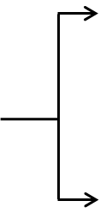
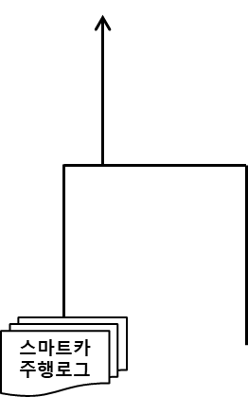
4. 실시간 적재 환경 구성
Storm, HBase, Redis 3개의 소프트웨어를 추가 설치한다.
주키퍼(Zookeeper)
플럼
(Flume)
하둡(Hadoop)
카프카
(Kafka)
HBase
휴(Hue)
임팔라
(Impala)
하이브(Hive)
스파크(Spark)
스톰(Strom)
에스퍼(Esper)
제플린
(Zeppelin)
우지
(Oozie)
레디스
(Redis)
머하웃
(Mahout)
스쿱(Sqoop)
Cloudera Manager
스마트카 상태로그
서비스 / 업무
시스템
서비스/업무
DB
서비스 / 업무
시스템

Slide 23
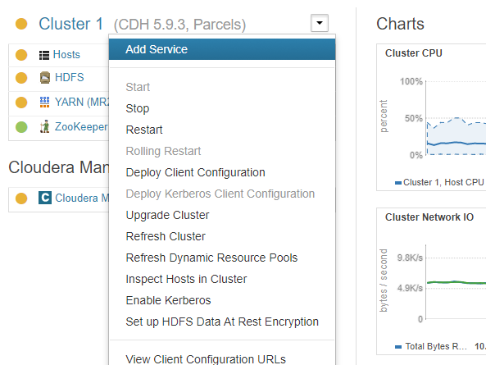
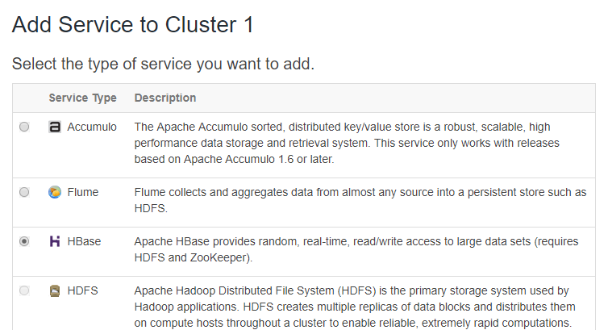
4. 실시간 적재 환경 구성
4.1 HBase 설치
1) [CM Home] -> [Add Service] -> Service Type [HBase] 선택
2)

Slide 24
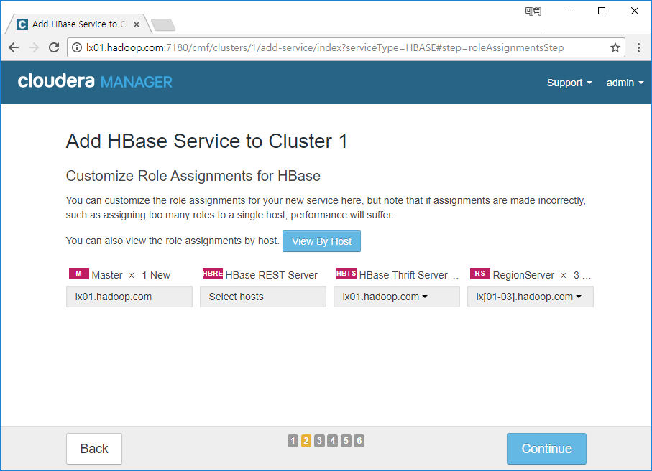
4. 실시간 적재 환경 구성
2) HBase의 Master와 RegionServer의 설치 위치를 설정한다. 추가로 Thrift Server를 설치한다.

Slide 25
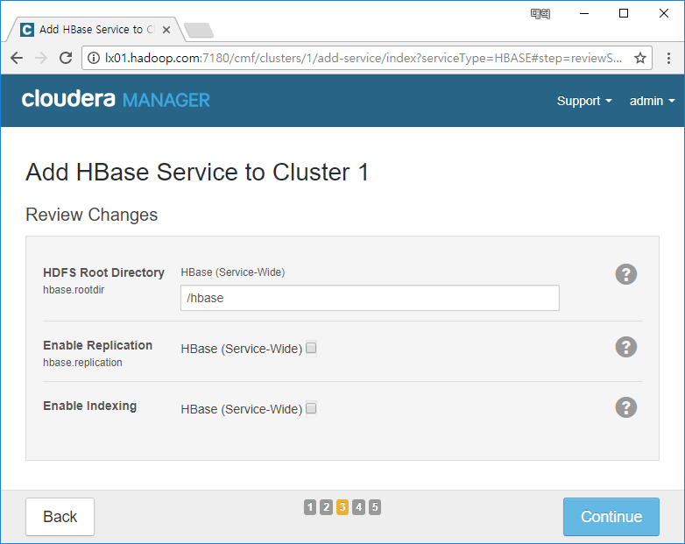
4. 실시간 적재 환경 구성
3) 기본 설정값 변경에서는 기본값을 그대로 유지한다.

Slide 26
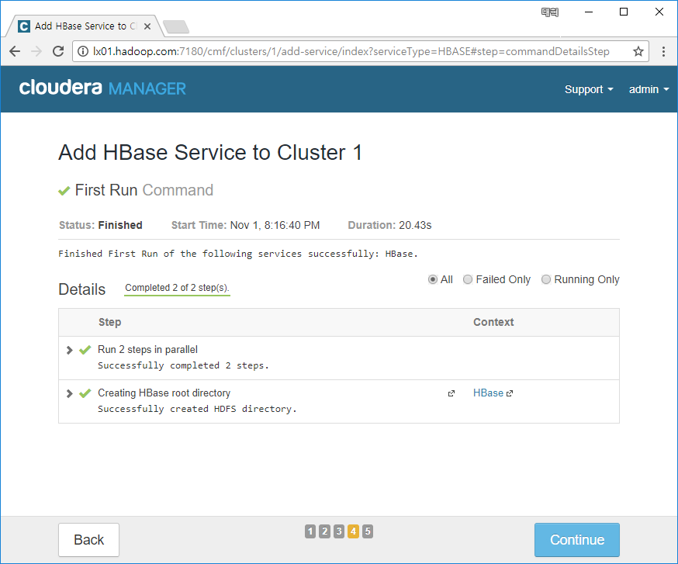
4. 실시간 적재 환경 구성
4) 설치 및 기본 환경 구성 명령 실행

Slide 27
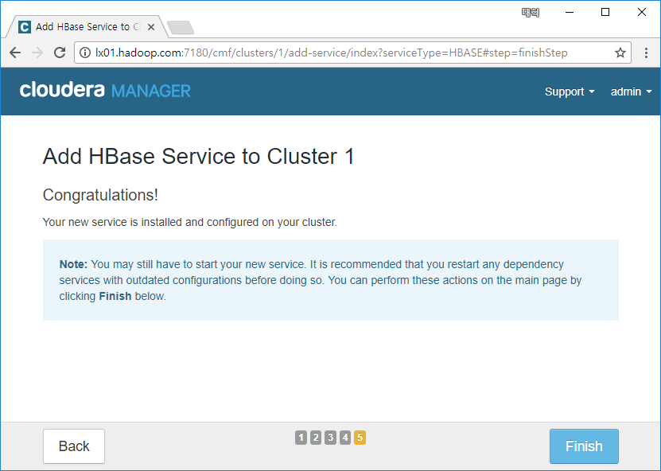
4. 실시간 적재 환경 구성
5) 설치 완료

Slide 28
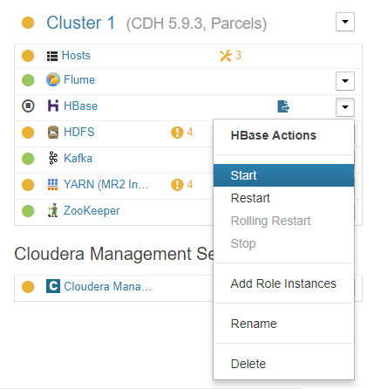
4. 실시간 적재 환경 구성
6) HBase Service 설치

Slide 29
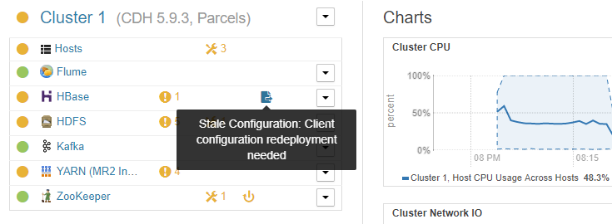
4. 실시간 적재 환경 구성
7) HBase 처럼 규모가 있는 서비스가 설치 되면 주키퍼, HDFS, YARN 등의 클라이언트의 설정값이 변경된다.
클라이언트 재배포를 해야 한다

Slide 30
4. 실시간 적재 환경 구성
8) HBase 테스트
1. HBase shell 실행
2. 테이블 생성
3. 데이터 넣기
[datamaster@lx01 ~]$ hbase shell
17/11/01 21:03:44 INFO Configuration.deprecation: hadoop.native.lib is deprecated. Instead, use io.native.lib.available
HBase Shell; enter 'help<RETURN>' for list of supported commands.
Type "exit<RETURN>" to leave the HBase Shell
Version 1.2.0-cdh5.9.3, rUnknown, Tue Jun 27 16:24:01 PDT 2017
hbase(main):001:0>
hbase(main):016:0> create 'test_table', 'cf'
0 row(s) in 3.0140 seconds
=> Hbase::Table - test_table
hbase(main):017:0> put 'test_table', 'row-key1', 'cf:model', 'z0001'
0 row(s) in 0.4360 seconds
hbase(main):018:0> put 'test_table', 'row-key1', 'cf:no', '12345'
0 row(s) in 0.0110 seconds

Slide 31
4. 실시간 적재 환경 구성
4. 데이터 가져오기
5. 테이블 삭제
6. 끝내기
hbase(main):020:0> get 'test_table', 'row-key1'
COLUMN CELL
cf:model timestamp=1509539448071, value=z0001
cf:no timestamp=1509539486562, value=12345
2 row(s) in 0.0560 seconds
hbase(main):032:0> disable 'test_table'
0 row(s) in 2.4750 seconds
hbase(main):033:0> drop 'test_table'
0 row(s) in 1.3260 seconds
hbase(main):034:0> exit
[datamaster@lx01 ~]$

Slide 32
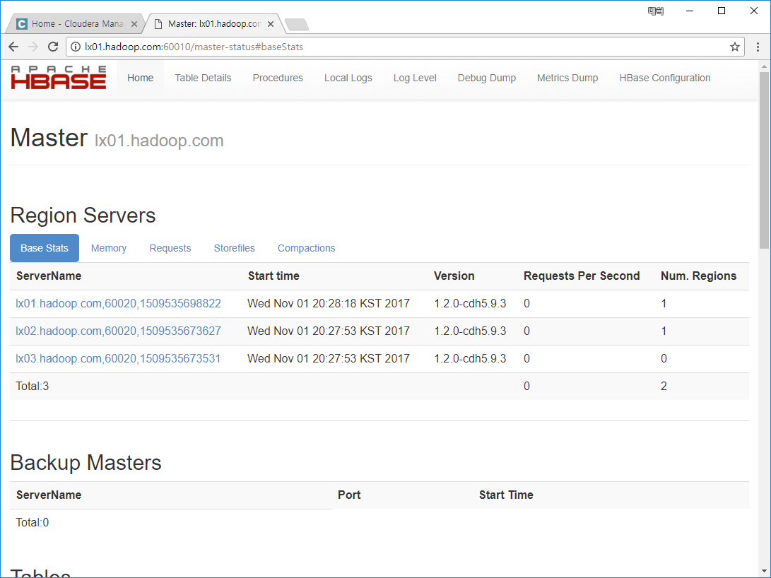
4. 실시간 적재 환경 구성
9) HBase 웹 관리자 (http://lx01.hadoop.com:60010/)

Slide 33
4. 실시간 적재 환경 구성
4.2 Redis 설치
1) 레디스는 CM의 소프트웨어 컴포넌트에 포함되어 있지 않다. 직접 설치해야 한다.
2) gcc, tcl 설치
3) redis 3.0.7 다운로드
2)
[root@lx02 ~]# pwd
/root
[root@lx02 ~]# id
uid=0(root) gid=0(root) groups=0(root)
[root@lx02 ~]# yum -y install gcc
[root@lx02 ~]# yum -y install tcl
[root@lx02 ~]# wget http://download.redis.io/releases/redis-3.0.7.tar.gz
--2017-11-01 22:05:15-- http://download.redis.io/releases/redis-3.0.7.tar.gz
Resolving download.redis.io... 109.74.203.151
Connecting to download.redis.io|109.74.203.151|:80... connected.
HTTP request sent, awaiting response... 200 OK
Length: 1375200 (1.3M) [application/x-gzip]
Saving to: `redis-3.0.7.tar.gz'
100%[==============================================================>] 1,375,200 287K/s in 4.7s
2017-10-01 22:05:21 (287 KB/s) - `redis-3.0.7.tar.gz' saved [1375200/1375200]

Slide 34
4. 실시간 적재 환경 구성
4) 빌드/설치
[root@lx02 ~]# tar xvfz redis-3.0.7.tar.gz
[root@lx02 ~]# cd redis-3.0.7
[root@lx02 ~]# make
[root@lx02 ~]# make install
[root@lx02 redis-3.0.7]# cd utils
[root@lx02 utils]# chmod 755 install_server.sh
[root@lx02 utils]# ./install_server.sh
Please select the redis port for this instance: [6379]
Selecting default: 6379
Please select the redis config file name [/etc/redis/6379.conf]
Selected default - /etc/redis/6379.conf
Please select the redis log file name [/var/log/redis_6379.log]
Selected default - /var/log/redis_6379.log
Please select the data directory for this instance [/var/lib/redis/6379]
Selected default - /var/lib/redis/6379
Please select the redis executable path [/usr/local/bin/redis-server]
.
.
Starting Redis server...
Installation successful!

Slide 35
4. 실시간 적재 환경 구성
5) 레디스 서버 정상 구동 확인
6) 레디스 서버 테스트
[root@lx02 ~]# /etc/init.d/redis_6379 status
Redis is running (24214)
[root@lx02 ~]#
[root@lx02 ~]# redis-cli
127.0.0.1:6379> set key:1 HelloWorld
OK
127.0.0.1:6379> get key:1
"HelloWorld"
127.0.0.1:6379> del key:1
(integer) 1
127.0.0.1:6379> get key:1
(nil)
127.0.0.1:6379> quit

Slide 36
4. 실시간 적재 환경 구성
4.3 Storm 설치
1) 스톰은 CM의 소프트웨어 컴포넌트에 포함되어 있지 않다. 직접 설치해야 한다.
2) apache storm 0.9.6 다운로드
[root@lx02 ~]# wget http://archive.apache.org/dist/storm/apache-storm-0.9.6/apache-storm-0.9.6.tar.gz
--2017-11-01 23:05:04-- http://archive.apache.org/dist/storm/apache-storm-0.9.6/apache-storm-0.9.6.tar.gz
Resolving archive.apache.org... 163.172.17.199
Connecting to archive.apache.org|163.172.17.199|:80... connected.
HTTP request sent, awaiting response... 200 OK
Length: 21010966 (20M) [application/x-gzip]
Saving to: `apache-storm-0.9.6.tar.gz'
100%[============================================================>] 21,010,966 103K/s in 1m 42s
2017-11-01 23:06:47 (202 KB/s) - `apache-storm-0.9.6.tar.gz' saved [21010966/21010966]

Slide 37
4. 실시간 적재 환경 구성
4.3 Storm 설치
1) 스톰은 CM의 소프트웨어 컴포넌트에 포함되어 있지 않다. 직접 설치해야 한다.
2) apache storm 0.9.6 다운로드
[root@lx02 ~]# wget http://archive.apache.org/dist/storm/apache-storm-0.9.6/apache-storm-0.9.6.tar.gz
--2017-11-01 23:05:04-- http://archive.apache.org/dist/storm/apache-storm-0.9.6/apache-storm-0.9.6.tar.gz
Resolving archive.apache.org... 163.172.17.199
Connecting to archive.apache.org|163.172.17.199|:80... connected.
HTTP request sent, awaiting response... 200 OK
Length: 21010966 (20M) [application/x-gzip]
Saving to: `apache-storm-0.9.6.tar.gz'
100%[============================================================>] 21,010,966 103K/s in 1m 42s
2017-11-01 23:06:47 (202 KB/s) - `apache-storm-0.9.6.tar.gz' saved [21010966/21010966]

Slide 38
4. 실시간 적재 환경 구성
3) 압축풀고 설치
4) 스톰 환경파일 수정
$ vi /usr/local/storm/conf/storm.yaml
- 주키퍼 정보
- 스콤이 작동하는 데 필요한 데이터 저장소
- 님버스 정보,
- Worker 포트(포트 수만큼 Worker가 생성)
- 스톰 UI 접속 포크
[root@lx02 ~]# tar xvfz apache-storm-0.9.6.tar.gz
[root@lx02 ~]# mv apache-storm-0.9.6 /usr/local
[root@lx02 ~]# ln -s /usr/local/apache-storm-0.9.6/ /usr/local/storm
storm.zookeeper.servers:
- "lx02.hadoop.com"
storm.local.dir : "/usr/local/storm/data"
nimbus.host: "lx02.hadoop.com"
supervisor.slots.ports:
- 6700
ui.port: 8087

Slide 39
4. 실시간 적재 환경 구성
5) 로그 레벨 수정
$ vi /usr/local/storm/logback/cluster.xm
세 군데 logger appender A1, ACCESS, METRICS 의 레벨을 “INFO” -> “ERROR” 로 변경
<root level="ERROR">
<appender-ref ref="A1"/>
</root>
<logger name="backtype.storm.security.auth.authorizer" additivity="false">
<level value="ERROR" />
<appender-ref ref="ACCESS" />
</logger>
<logger name="backtype.storm.metric.LoggingMetricsConsumer" additivity="false" >
<level value="ERROR"/>
<appender-ref ref="METRICS"/>
</logger>

Slide 40
4. 실시간 적재 환경 구성
6) 환경 변수 PATH에 /usr/local/storm/bin 추가
$ vi /etc/profile
7) 설치 중 자바 변경을 할 수 있으므로 확인
# storm
export PATH=$PATH:/usr/local/storm/bin
[root@lx02 ~]# ls -l /usr/bin/java*
lrwxrwxrwx 1 root root 39 2017-10-25 03:29 /usr/bin/java -> /usr/java/jdk1.7.0_67-cloudera/bin/java
lrwxrwxrwx 1 root root 40 2017-10-25 03:29 /usr/bin/javac -> /usr/java/jdk1.7.0_67-cloudera/bin/javac
lrwxrwxrwx 1 root root 42 2017-10-25 05:35 /usr/bin/javadoc -> /usr/java/jdk1.7.0_67-cloudera/bin/javadoc
lrwxrwxrwx 1 root root 41 2017-10-25 05:35 /usr/bin/javaws -> /usr/java/jdk1.7.0_67-cloudera/bin/javaws
[root@lx02 ~]# java -version
java version "1.7.0_67"
Java(TM) SE Runtime Environment (build 1.7.0_67-b01)
Java HotSpot(TM) 64-Bit Server VM (build 24.65-b04, mixed mode)
[root@lx02 ~]#

Slide 41
4. 실시간 적재 환경 구성
8) strom 세 개 데몬 구동 스크립트 작성
1. Numbus (storm-nimbus)
$ vi /etc/init.d/storm-nimbus
#!/bin/bash
#
# /etc/init.d/storm-nimbus
#
# Startup script for storm-nimbus
#
# chkconfig: 2345 20 80
# description: Starts and stops storm-nimbus
#. /etc/init.d/functions
stormBin=/usr/local/storm/bin/storm
stormSvc=$(echo $0 | cut -d'-' -f2)
desc="Storm $stormSvc daemon"
outFile="/var/log/storm/storm-$stormSvc.out"
stormUser=root
pidFile=/var/run/storm/storm-$stormSvc.pid
if ! [ -f $stormBin ]; then
echo "storm binary not found."
exit 5
fi
if [ -f /etc/sysconfig/storm ]; then
. /etc/sysconfig/storm
fi
start() {
echo "Starting $desc (storm-$stormSvc): "
su $stormUser -c "nohup $stormBin $stormSvc >>$outFile 2>&1 &"
RETVAL=$?
return $RETVAL
}
stop() {
echo "Shutting down $desc (storm-$stormSvc): "
if [ $stormSvc == "ui" ]; then
pkill -f backtype.storm.ui.core
else
pkill -f backtype.storm.daemon.$stormSvc
fi
[ -e $pidFile ] && rm $pidFile
}
restart() {
stop
start
}
status() {
if [ $stormSvc == "ui" ]; then
pid=$(pgrep -f backtype.storm.ui.core)
else
pid=$(pgrep -f backtype.storm.daemon.$stormSvc)
fi
if [ -z $pid ]; then
echo "storm-$stormSvc is NOT running."
RETVAL=1
else
echo "storm-$stormSvc is running (pid is $pid)."
RETVAL=0
fi
}
case "$1" in
start) start;;
stop) stop;;
restart) restart;;
status) status;;
*) echo "Usage: $0 {start|stop|restart}"
RETVAL=2;;
esac
exit $RETVAL

Slide 42
4. 실시간 적재 환경 구성
8) strom 세 개 데몬 구동 스크립트 작성
1. supervisor (storm-supervisor)
$ vi /etc/init.d/storm-supervisor
#!/bin/bash
#
# /etc/init.d/storm-supervisor
#
# Startup script for storm-supervisor
#
# chkconfig: 2345 20 80
# description: Starts and stops storm-supervisor
#. /etc/init.d/functions
stormBin=/usr/local/storm/bin/storm
stormSvc=$(echo $0 | cut -d'-' -f2)
desc="Storm $stormSvc daemon"
outFile="/var/log/storm/storm-$stormSvc.out"
stormUser=root
pidFile=/var/run/storm/storm-$stormSvc.pid
if ! [ -f $stormBin ]; then
echo "storm binary not found."
exit 5
fi
if [ -f /etc/sysconfig/storm ]; then
. /etc/sysconfig/storm
fi
start() {
echo "Starting $desc (storm-$stormSvc): "
su $stormUser -c "nohup $stormBin $stormSvc >>$outFile 2>&1 &"
RETVAL=$?
return $RETVAL
}
stop() {
echo "Shutting down $desc (storm-$stormSvc): "
if [ $stormSvc == "ui" ]; then
pkill -f backtype.storm.ui.core
else
pkill -f backtype.storm.daemon.$stormSvc
fi
[ -e $pidFile ] && rm $pidFile
}
restart() {
stop
start
}
status() {
if [ $stormSvc == "ui" ]; then
pid=$(pgrep -f backtype.storm.ui.core)
else
pid=$(pgrep -f backtype.storm.daemon.$stormSvc)
fi
if [ -z $pid ]; then
echo "storm-$stormSvc is NOT running."
RETVAL=1
else
echo "storm-$stormSvc is running (pid is $pid)."
RETVAL=0
fi
}
case "$1" in
start) start;;
stop) stop;;
restart) restart;;
status) status;;
*) echo "Usage: $0 {start|stop|restart}"
RETVAL=2;;
esac
exit $RETVAL

Slide 43
4. 실시간 적재 환경 구성
8) strom 세 개 데몬 구동 스크립트 작성
1. ui (storm-ui)
$ vi /etc/init.d/storm-ui
#!/bin/bash
#
# /etc/init.d/storm-ui
#
# Startup script for storm-ui
#
# chkconfig: 2345 20 80
# description: Starts and stops storm-ui
#. /etc/init.d/functions
stormBin=/usr/local/storm/bin/storm
stormSvc=$(echo $0 | cut -d'-' -f2)
desc="Storm $stormSvc daemon"
outFile="/var/log/storm/storm-$stormSvc.out"
stormUser=root
pidFile=/var/run/storm/storm-$stormSvc.pid
if ! [ -f $stormBin ]; then
echo "storm binary not found."
exit 5
fi
if [ -f /etc/sysconfig/storm ]; then
. /etc/sysconfig/storm
fi
start() {
echo "Starting $desc (storm-$stormSvc): "
su $stormUser -c "nohup $stormBin $stormSvc >>$outFile 2>&1 &"
RETVAL=$?
return $RETVAL
}
stop() {
echo "Shutting down $desc (storm-$stormSvc): "
if [ $stormSvc == "ui" ]; then
pkill -f backtype.storm.ui.core
else
pkill -f backtype.storm.daemon.$stormSvc
fi
[ -e $pidFile ] && rm $pidFile
}
restart() {
stop
start
}
status() {
if [ $stormSvc == "ui" ]; then
pid=$(pgrep -f backtype.storm.ui.core)
else
pid=$(pgrep -f backtype.storm.daemon.$stormSvc)
fi
if [ -z $pid ]; then
echo "storm-$stormSvc is NOT running."
RETVAL=1
else
echo "storm-$stormSvc is running (pid is $pid)."
RETVAL=0
fi
}
case "$1" in
start) start;;
stop) stop;;
restart) restart;;
status) status;;
*) echo "Usage: $0 {start|stop|restart}"
RETVAL=2;;
esac
exit $RETVAL

Slide 44
4. 실시간 적재 환경 구성
8) strom 세 개 데몬 구동 스크립트 작성
4. 실행 권한 주기
9) log, pid 디렉토리 생성
10) 데몬 시작
[root@lx02 ~]# chmod 755 /etc/init.d/storm-nimbus
[root@lx02 ~]# chmod 755 /etc/init.d/storm-supervisor
[root@lx02 ~]# chmod 755 /etc/init.d/storm-ui
[root@lx02 ~]# mkdir /var/log/storm
[root@lx02 ~]# mkdir /var/run/storm
[root@lx02 ~]# /etc/init.d/storm-nimbus start
Starting Storm nimbus daemon (storm-nimbus):
[root@lx02 ~]# /etc/init.d/storm-supervisor start
Starting Storm supervisor daemon (storm-supervisor):
[root@lx02 ~]# /etc/init.d/storm-ui start
Starting Storm ui daemon (storm-ui):

Slide 45
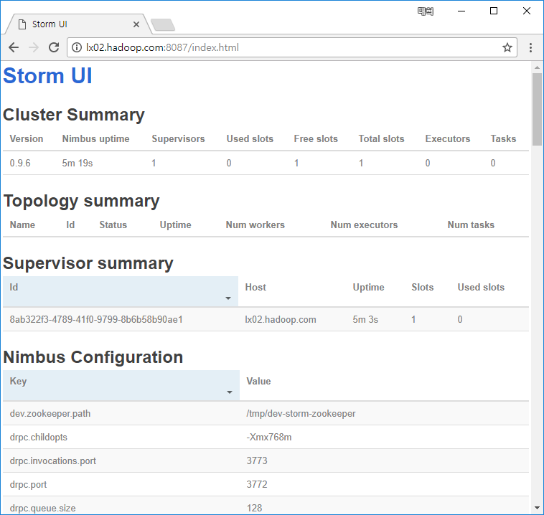
4. 실시간 적재 환경 구성
8) strom 데몬 상태 확인
9) 스톰 UI에 접속해서 스톰의 중요 상태를 모니터링 할 수 있다.(http://lx02.hadoop.com:8087)
[root@lx02 ~]# /etc/init.d/storm-nimbus status
storm-nimbus is running (pid is 15568).
[root@lx02 ~]# /etc/init.d/storm-supervisor status
storm-supervisor is running (pid is 15644).
[root@lx02 ~]# /etc/init.d/storm-ui status
storm-ui is running (pid is 15693).

Slide 46
Chapter 04. 빅데이터 적재II
01. 빅데이터 실시간 적재 개요
02. 빅데이터 실시간 적재 활용 기술
03. 실시간 적재 아키텍처
04. 실시간 적재 환경 구성
05. 실시간 적재 기능 구현
06. 실시간 적재 기능 테스트

Slide 47
5. 실시간 적재 기능 구현
5.1 Kafka Spout 구현
- 카프카에 적재된 데이터를 가져오기 위해 Kafka Spout을 사용한다.
- 카프카 Spout의 주요 기능은 카프카로 부터 수신 받은 데이터를 두 개의 Bolt에게 라우팅하는 것이다.
Storm Toplogy : SmartCarDriving
Split
Bolt
HBase
Bolt
Kafaka
Spout
Esper
Bolt
Redis
Bolt

Slide 48
5. 실시간 적재 기능 구현
5.1 Kafka Spout 구현
com.bigdata2017.smartcar.storm.SmartCarDrivingTopology 클래스
1. 카프카에 접속하기 위해 카프카와 연결된 주키퍼의 정보
설정하고 brokerHost를 설정 한다.
2. KafkaSpout 객체를 생성한다. 주키퍼 연결 정보, 카프카
토픽정보, 주키퍼에 설정된 토픽 Path 정보가 필요하다.
3. KafkaSpout를 토폴로지에 설정한다.
고유ID, KafkaSpout 객체, 병렬처리 힌트를 설정한다.
public class SmartCarDrivingTopology {
public static void main(String[] args) throws AlreadyAliveException, InvalidTopologyException {
// 환경 설정
Config config = new Config();
config.setDebug( true );
config.put( Config.NIMBUS_HOST, "lx02.hadoop.com" );
config.put( Config.NIMBUS_THRIFT_PORT, 6627 );
config.put( Config.STORM_ZOOKEEPER_PORT, 2181 );
config.put( Config.STORM_ZOOKEEPER_SERVERS, Arrays.asList( "lx02.hadoop.com" ) );
// 토폴로지 등록
StormSubmitter.submitTopology( args[0], config, makeTopology() );
}
private static StormTopology makeTopology() {
TopologyBuilder topologyBuilder = new TopologyBuilder();
// Spout(Kafka) 생성 및 등록
BrokerHosts brokerHosts = new ZkHosts( "lx02.hadoop.com:2181" );
String topicName = "SmartCar-Topic";
String zookeeperPathName = "/SmartCar-Topic";
SpoutConfig spoutConf = new SpoutConfig( brokerHosts, topicName, zookeeperPathName, UUID.randomUUID().toString() );
spoutConf.scheme = new SchemeAsMultiScheme( new StringScheme() );
KafkaSpout kafkaSpout = new KafkaSpout( spoutConf );
topologyBuilder.setSpout( "kafkaSpout", kafkaSpout, 1 );
// 토폴로지 생성
return topologyBuilder.createTopology();
}
}
1
2
3

Slide 49
5. 실시간 적재 기능 구현
5.2 SplitBolt 구현
- Kafka Spout로 전달 받은 tuple을 HBase 컬럼 단위로 분리하기 위한 작업을 한다.
Storm Toplogy : SmartCarDriving
Split
Bolt
HBase
Bolt
Kafaka
Spout
Esper
Bolt
Redis
Bolt

Slide 50
5. 실시간 적재 기능 구현
1) com.bigdata2017.smartcar.storm.SplitBolt 구현
1. KafkaSpout에서 전달한 데이터가 튜플 형식으로 수신된다.
튜플에 들어 있는 데이터를 콤마로 분리해서 배열에 저장
2. 실시간 주행 정보의 데이터셋을 정의한다. emit를 통해
다음 Bolt로 넘어간다. (비정형->정형)
3. 9개 의 데이터셋과 일치하는 필드명을 정의한다.
public class SplitBolt extends BaseBasicBolt {
private static final long serialVersionUID = 1L;
private static final Logger LOGGER = LoggerFactory.getLogger(SplitBolt.class);
@Override
public void execute(Tuple tuple, BasicOutputCollector collector) {
String tValue = tuple.getString(0);
String[] receiveData = tValue.split("\\,");
LOGGER.info(Arrays.toString(receiveData);
//발생일시(14자리), 차량번호, 가속페달, 브레이크페달, 운전대회적각, 방향지시등, 주행속도, 주행지역
collector.emit( new Values( new StringBuffer( receiveData[0] ).reverse() + "-" + receiveData[1],
receiveData[0],
receiveData[1],
receiveData[2],
receiveData[3],
receiveData[4],
receiveData[5],
receiveData[6],
receiveData[7] ) );
}
@Override
public void declareOutputFields( OutputFieldsDeclarer declarer ) {
declarer.declare( new Fields( "r_key",
"date",
"car_number",
"speed_pedal",
"break_pedal",
"steer_angle",
"direct_light",
"speed",
"area_number" ) );
}
}
1
2
3

Slide 51
5. 실시간 적재 기능 구현
2) 토폴로지 구성
com.bigdata2017.smartcar.storm.SmartCarDrivingTopology 클래스
Spout 와 SplitBolt를 그룹핑해서 토폴로지를 구성한다.
topologyBuilder.setSpout( "kafkaSpout", kafkaSpout, 1 );
// grouping [kafkaSpout->splitBolt]
topologyBuilder.setBolt( "splitBolt", new SplitBolt(), 1 ).allGrouping("kafkaSpout");

Slide 52
5. 실시간 적재 기능 구현
5.3 HBaseBolt 구현
- SplitBolt로 전달 받은 tuple을 HBase에 적재한다.
- HBase에 적재하기 위해 우선, 주키퍼를 통해 연결 정보를 세팅하고 저장할 테이블 이름과 컬럼 패밀리
이름으로 연결한다.
- Put 객체를 만들어 데이터를 적재하게 된다.
Storm Toplogy : SmartCarDriving
Split
Bolt
HBase
Bolt
Kafaka
Spout
Esper
Bolt
Redis
Bolt

Slide 53
5. 실시간 적재 기능 구현
1) com.bigdata2017.smartcar.storm.HBaseBolt 구현
public void prepare( Map map, TopologyContext context, OutputCollector collector ) {
try {
// HBase연결(HTable 연결)
Configuration config = HBaseConfiguration.create();
config.set( "hbase.zookeeper.quorum", ZOOKEEPER_QUORUM );
config.set( "hbase.zookeeper.property.clientPort", ZOOKEEPER_CLIENT_PORT );
config.set( "hbase.cluster.distributed", "true" );
hTable = new HTable( config, TABLE_NAME );
.
.
}
public void execute(Tuple tuple) {
try {
if( hTable != null ) {
hTable.put( getPutFromTuple( tuple ) );
}
}
.
.
}
private Put getPutFromTuple( final Tuple tuple ) {
byte[] rowKey = Bytes.toBytes( tuple.getStringByField( TUPLE_ROW_KEY_FIELD ) );
Put put = new Put( rowKey );
put.setWriteToWAL(true);
byte[] cfBytes = Bytes.toBytes( COLUMN_FAMILY );
for( String cq : COLUMN_NAMES ) {
byte[] cqBytes = Bytes.toBytes( cq );
byte[] val = Bytes.toBytes( tuple.getStringByField( cq ) );
if (ts > 0) {
put.add( cfBytes, cqBytes, ts, val );
} else {
put.add( cfBytes, cqBytes, val );
}
}
return put;
}
1
2
3

Slide 54
5. 실시간 적재 기능 구현
2) 토폴로지 구성
com.bigdata2017.smartcar.storm.SmartCarDrivingTopology 클래스
SplitBolt와 HBaseBold를 서브그룹핑해서 토폴로지를 구성한다.
// Subgrouping [splitBolt -> hbaseBolt]
topologyBuilder.setBolt( "hbaseBolt", new HBaseBolt(), 1 ).shuffleGrouping( "splitBolt" );

Slide 55
5. 실시간 적재 기능 구현
5.4 EsperBolt 구현
- Kafka Spout로 전달 받은 tuple을 30초 동안 평균 속도가 정해진 기준 속도를 넘어가는 주행 정보의
시간과 차량번호가 Redist Bolt를 통해 Redis에 적재된다.
- 이를 위해 EsperBolt는 CEP 엔진을 이용하여 30초 동안 평균 속도가 기준 속도를 넘어가는 이벤트 발생과 처리를 하게 된다.
Storm Toplogy : SmartCarDriving
Split
Bolt
HBase
Bolt
Kafaka
Spout
Esper
Bolt
Redis
Bolt

Slide 56
5. 실시간 적재 기능 구현
1. 에스퍼 EPL 쿼리 정의
2. EPL 쿼리 조건에 일치하는 데이터가 발생했을 때 호출 될
이벤트 함수 등록
1) com.bigdata2017.smartcar.storm.EsperBolt 구현
public void prepare(Map stormConf, TopologyContext context) {
Configuration configuration = new Configuration();
configuration.addEventType( "DrivingInfo", DrivingInfo.class.getName() );
espService = EPServiceProviderManager.getDefaultProvider( configuration );
espService.initialize();
String eplOverSpeed =
“ SELECT date," +
" carNumber," +
" speedPedal," +
" breakPedal," +
" steerAngle," +
" directLight," +
" speed," +
" areaNumber" +
" FROM DriverCarInfoBean.win:time_batch(" + DURATION_ESTIMATE + " sec) " +
" GROUP BY carNumber" +
" HAVING AVG(speed) > " + MAX_SPEED;
EPStatement stmtESP = espService.getEPAdministrator().createEPL( eplOverSpeed );
stmtESP.addListener( new UpdateListener(){
public void update( EventBean[] newEvents, EventBean[] oldEvents ) {
if( newEvents != null ) {
isOverSpeedEvent = true;
}
}
});
}
.
.
.
}
1
2

Slide 57
5. 실시간 적재 기능 구현
com.bigdata2017.smartcar.storm.EsperBolt 구현
- 볼트로 넘어 오는 튜플을 VO 객체에 담아 에스퍼 엔진에 운행 정보를 등록한다.
- 에스퍼는 VO객체를 메모리 상에서 등록된 EPL 쿼리를 실행에 사용하며 해당 이벤트 발생 시, 리스너가 실행된다.
- 리스너가 실행 되면 볼트와 공유하고 있는 변수 isOverSpeedEvent 가 true로 설정되고 다음 볼트(RedisBolt)에 과속 데이터(차량번호 +
타임스탬프)를 전송한다.
public void execute( Tuple tuple, BasicOutputCollector collector ) {
String tValue = tuple.getString(0);
//발생일시(14자리), 차량번호, 가속페달, 브레이크페달, 운전대회적각, 방향지시등, 주행속도, 주행지역
String[] receiveData = tValue.split("\\,");
DrivingInfo drivingInfo = new DrivingInfo();
drivingInfo.setDate( receiveData[0] );
drivingInfo.setCarNumber( receiveData[1] );
drivingInfo.setSpeedPedal( receiveData[2] );
drivingInfo.setBreakPedal( receiveData[3] );
drivingInfo.setSteerAngle( receiveData[4] );
drivingInfo.setDirectLight( receiveData[5] );
drivingInfo.setSpeed( Integer.parseInt( receiveData[6] ) );
drivingInfo.setAreaNumber( receiveData[7] );
espService.getEPRuntime().sendEvent( drivingInfo );
if( isOverSpeedEvent ) {
//발생일시(14자리), 차량번호
collector.emit( new Values( drivingInfo.getDate().substring(0,8), drivingInfo.getCarNumber() + "-" + drivingInfo.getDate() ) );
isOverSpeedEvent = false;
}
}

Slide 58
5. 실시간 적재 기능 구현
2) 토폴로지 구성
com.bigdata2017.smartcar.storm.SmartCarDrivingTopology 클래스
Spout 와 EsperBolt를 그룹핑해서 토폴로지를 구성한다.
// Grouping [kafkaSpout -> esperBolt]
topologyBuilder.setBolt( "esperBolt", new EsperBolt(), 1 ).allGrouping( "kafkaSpout" );

Slide 59
5. 실시간 적재 기능 구현
5.5 RedisBolt 구현
- 앞의 EsperBolt의 에스퍼 엔진의 EPL 조건에 맞는 이벤트가 발생했을 때만 작동한다.
- 들어오는 튜플은 파량 번호와 과속 일자이다. (차량번호 + 타임스탬프)
- 구현의 핵심은 볼트 자체도 레디스 서버의 클라이언트 이기 때문에 Jedis 라이브러리이다.
Storm Toplogy : SmartCarDriving
Split
Bolt
HBase
Bolt
Kafaka
Spout
Esper
Bolt
Redis
Bolt

Slide 60
5. 실시간 적재 기능 구현
1) com.bigdata2017.smartcar.storm.RedisBolt 구현
public void execute( Tuple tuple ) {
JedisCommands jedisCommands = null;
try {
String date = tuple.getStringByField( "date" );
String car_number = tuple.getStringByField( "car_number" );
jedisCommands = getInstance();
jedisCommands.sadd( date, car_number );
jedisCommands.expire( date, 60 * 60 * 24 * 7 );
} catch (JedisConnectionException e) {
throw new RuntimeException( "Exception occurred to JedisConnection", e );
} catch (JedisException e) {
System.out.println( "Exception occurred from Jedis/Redis" + e );
} finally {
if ( jedisCommands != null ) {
returnInstance( jedisCommands );
}
collector.ack( tuple );
}
}
1
2
1. EsperBolt에서 전송한 튜플에는 날짜와 차량번호가 있다.
2. 레디스 클라이언트 라이블러리 Jedis의 JedisCommnads를
이용해 레디스 서버에 두 값을 키와 값으로 적재한다.
만료 시간을 7일로 설정해서 1주일이 경과하면 과속 운행
데이터는 영구적으로 삭제 된다.

Slide 61
5. 실시간 적재 기능 구현
2) 토폴로지 구성
com.bigdata2017.smartcar.storm.SmartCarDrivingTopology 클래스
EsperBolt와 RedisBold를 서브그룹핑해서 토폴로지를 구성한다.
// Subgrouping [esperBolt -> redisBolt]
JedisPoolConfig jedisPoolConfig =
new JedisPoolConfig.
Builder().
setHost( "lx02.hadoop.com" ).
setPort( 6379 ).
build();
topologyBuilder.setBolt( "redisBolt", new RedisBolt( jedisPoolConfig ), 1 ).shuffleGrouping( "esperBolt" );

Slide 62
Chapter 04. 빅데이터 적재II
01. 빅데이터 실시간 적재 개요
02. 빅데이터 실시간 적재 활용 기술
03. 실시간 적재 아키텍처
04. 실시간 적재 환경 구성
05. 실시간 적재 기능 구현
06. 실시간 적재 기능 테스트

Slide 63
6. 실시간 적재 기능 테스트
스톰 Toplogy 배포 하기
다음 명령으로 배포할 수 있다.
# storm jar release/com.bigdata2017.smartcar.storm-1.0.jar com.bigdata2017.smartcar.storm.SmartCarDrivingTopology SmartCarDriving
배포 후, 다음과 같은 메세지가 화면에 보이면 배포가 성공한 것이다.
제거 할 때는,
# storm kill SmartCarDriving
497 [main] INFO backtype.storm.StormSubmitter - Jar not uploaded to master yet. Submitting jar...
504 [main] INFO backtype.storm.StormSubmitter - Uploading topology jar release/com.bigdata2017.smartcar.storm-1.0.jar to assigned location: /usr/local/storm/data/nimbus/inbox/stormjar-baa74c1a-3f20-4099-8f68-3ab539e18564.jar
517 [main] INFO backtype.storm.StormSubmitter - Successfully uploaded topology jar to assigned location: /usr/local/storm/data/nimbus/inbox/stormjar-baa74c1a-3f20-4099-8f68-3ab539e18564.jar
.
.
.
{"nimbus.host":"lx02.hadoop.com","storm.zookeeper.port":2181,"topology.debug":true,"nimbus.thrift.port":6627,"storm.zookeeper.servers":["lx02.hadoop.com"]}
568 [main] INFO backtype.storm.StormSubmitter - Finished submitting topology: SmartCarDriving

Slide 64
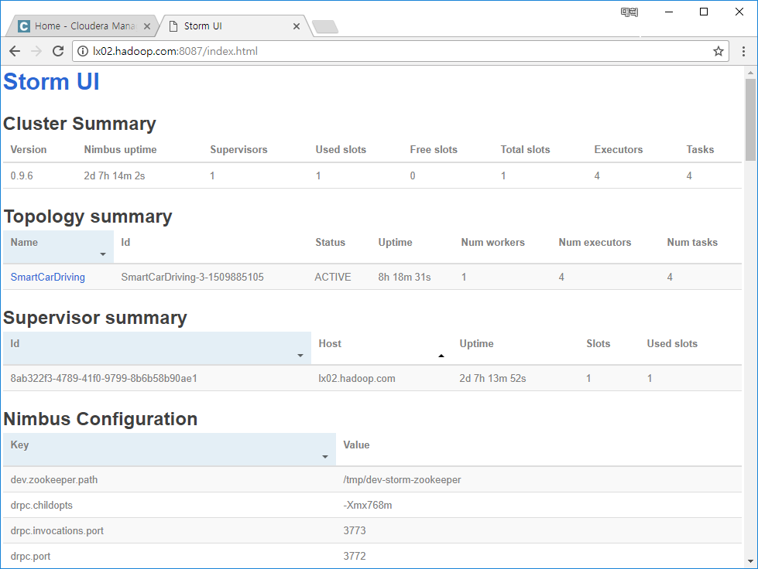
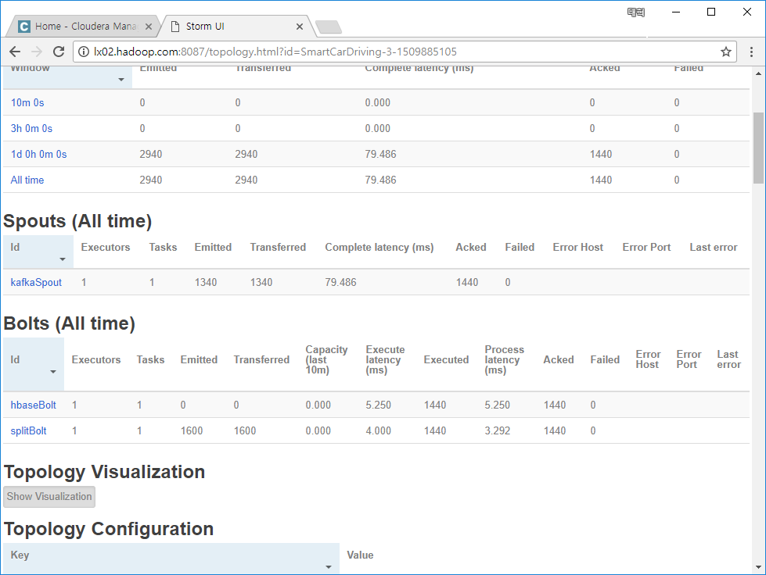
6. 실시간 적재 기능 테스트
SmartCarDriving 토폴로지 웹 UI 모니터링
http://lx02.hadoop.com:8087

Slide 65
6. 실시간 적재 기능 테스트
6.1 KafkaSpout -> SpliBolt 테스트
1) Driving Log 생성
2) Worker 로그 확인
# tail –f /usr/local/storm/logs/worker-6700.log
[root@lx02 working]# sudo -u flume java -cp smartcarlog.jar com.bigdata2017.smartcar.GenDrivingLog 20171101 5
2017-11-03T04:43:31.427+0900 b.s.d.executor [INFO] Acking message storm.kafka.PartitionManager$KafkaMessageId@a8c9c39
2017-11-03T04:43:31.427+0900 b.s.d.task [INFO] Emitting: kafkaSpout default [20171101002129,Y0001,0,1,F,N,44,E02]
2017-11-03T04:43:31.427+0900 b.s.d.executor [INFO] Processing received message source: kafkaSpout:2, stream: default, id: {-8208725103320767935=5043078240027326703}, [20171101002129,Y0001,0,1,F,N,44,E02]
2017-11-03T04:43:31.427+0900 c.b.s.s.SplitBolt [INFO] [20171101002129, Y0001, 0, 1, F, N, 44, E02]
2017-11-03T04:43:31.427+0900 b.s.d.task [INFO] Emitting: splitBolt default [92120010117102-Y0001, 20171101002129, Y0001, 0, 1, F, N, 44, E02]

Slide 66
6. 실시간 적재 기능 테스트
6.2 SplitBolt -> HBaseBolt 테스트
HBase 쉘의 count, scan 명령으로 실시간으로 적재되고 있는 운전자 정보를 확인해 본다.
$ hbase shell
$ hbase(main):001:0> count 'table_smartcar_driving‘
$ hbase(main):001:0> scan 'table_smartcar_driving‘, { LIMIT >= 20 }
hbase(main):001:0> count 'table_smartcar_driving'
Current count: 1000, row: 21610040117102-G0001
Current count: 2000, row: 43330040117102-G0001
Current count: 3000, row: 65140040117102-G0001
Current count: 4000, row: 91000040117102-V0001
4358 row(s) in 2.0390 seconds
=> 4358
00130040117102-G0001 column=cf:speed, timestamp=1509807104967, value=92
00130040117102-G0001 column=cf:speed_pedal, timestamp=1509807104967, value=4
00130040117102-G0001 column=cf:steer_angle, timestamp=1509807104967, value=F
00140040117102-G0001 column=cf:area_number, timestamp=1509807165189, value=B03
00140040117102-G0001 column=cf:break_pedal, timestamp=1509807165189, value=1
00140040117102-G0001 column=cf:car_number, timestamp=1509807165189, value=G0001
00140040117102-G0001 column=cf:date, timestamp=1509807165189, value=20171104004100
00140040117102-G0001 column=cf:direct_light, timestamp=1509807165189, value=N
00140040117102-G0001 column=cf:speed, timestamp=1509807165189, value=10
00140040117102-G0001 column=cf:speed_pedal, timestamp=1509807165189, value=0
00140040117102-G0001 column=cf:steer_angle, timestamp=1509807165189, value=
=> 4358

Slide 67
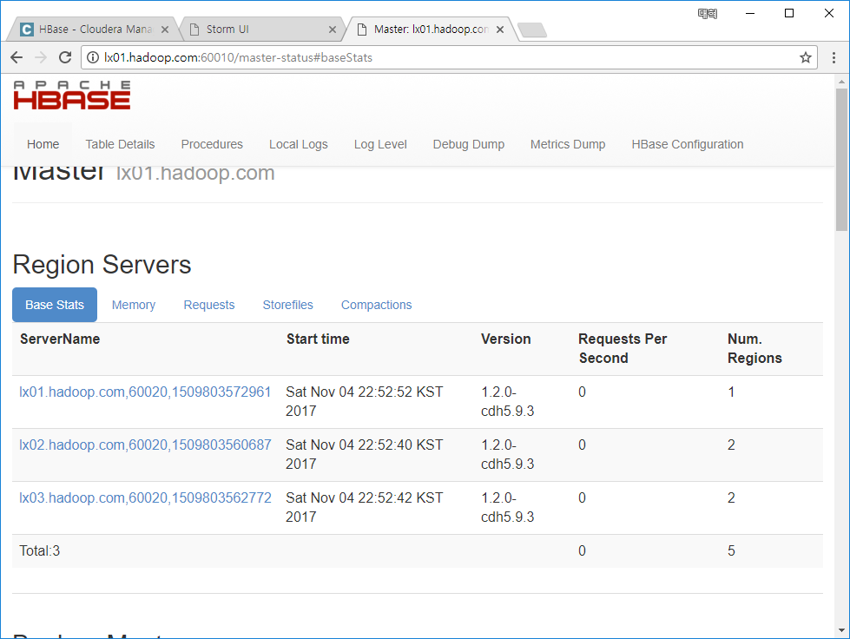
6. 실시간 적재 기능 테스트
$ hbase(main):001:0> scan 'table_smartcar_driving‘, { STARTROW => ‘00140040117102-G0001’ , LIMIT >= 1 }
http://lx01.hadoop.com:60010
hbase(main):024:0> scan 'table_smartcar_driving', {STARTROW =>'00140040117102-G0001', LIMIT=>1 }
ROW COLUMN+CELL
00140040117102-G0001 column=cf:area_number, timestamp=1509807165189, value=B03
00140040117102-G0001 column=cf:break_pedal, timestamp=1509807165189, value=1
00140040117102-G0001 column=cf:car_number, timestamp=1509807165189, value=G0001
00140040117102-G0001 column=cf:date, timestamp=1509807165189, value=20171104004100
00140040117102-G0001 column=cf:direct_light, timestamp=1509807165189, value=N
00140040117102-G0001 column=cf:speed, timestamp=1509807165189, value=10
00140040117102-G0001 column=cf:speed_pedal, timestamp=1509807165189, value=0
00140040117102-G0001 column=cf:steer_angle, timestamp=1509807165189, value=F
1 row(s) in 0.0200 seconds

